Slide 1
מפגש עורכי בקשות
הוועדה המקומית לתכנון ובנייה שוהם

Slide 2
נושאים על הפרק
הכרת צוות האגף ותפקידם
(תיק מידע חדש, מרתפים ועוד..) עדכונים משולחנה של הוועדה
תכנית פיצול יח"ד
עדכון הנחיות מרחביות ועדכון תכנית שה/1000
עדכונים בחקיקה ארצית (ביטול פיצול, מתקנים פוטו וולטאים, שטח כולל, מכוני בקרה )
זמן פתוח לשאלות והצעות ייעול

Slide 3
צוות האגף וקבלת קהל
הילה גל
מזכירת האגף
עמרי סער
מהנדס המועצה
שגית יוסף
בודקת תוכניות
דניאלה גרינברג
סגנית מהנדס ומנהלת הוועדה
שושי יעקב
בודקת היתרי בנייה
אביהו אהרון
מידען - GIS
רינת רימון ורדי
מנהלת פרויקטים בסטטוטורי
דן בירנבוים
מנהל מחלקה ומפקח
אודליה יקותי
רכזת רישוי עסקים
סימה זאנה
רכזת פרויקטים ונגישות

Slide 4
עדכונים משולחנה של הוועדה המקומית
תיק מידע חדש!
מרתפים (שימוש נלווה), כניסה חיצונית
עדכון בהנחיות להקמת בריכת שחיה פרטית

Slide 5

תכנית מפורטת לפיצול יחידות דיור 1595321- 421
[ כאן תמוקם תמונת הבית והמסור שצורפה במקור ]
קביעת הוראות לפיצול יח"ד במבנים חד או דו משפחתיים,
בהתאם למתחמי התכנון של תכנית המתאר,
וזאת ע"י תוספת יחידת משנה אחת ליחידת דיור מאושרת מעל או מתחת הקרקע.

Slide 6

עדכון הנחיות מרחביות עדכון תכנית שה/1000
[ כאן תמוקם תמונת זרימת ההנחיות לאוגדן מאוחד המעודכנת לשוהם ]
יצירת אוגדן מאוחד להנחיות מרחביות לכלל היישוב
ביטול הנחיות אשר מקומן בתכנית מפורטת
תכנית שה/1001 בהירה מקיפה ומדויקת

Slide 7
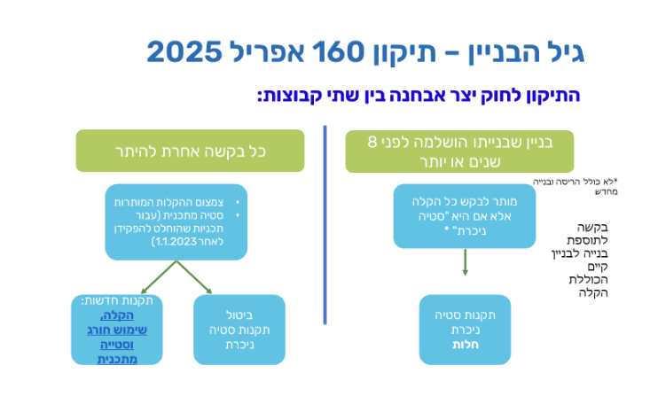
שינוי חורג, הקלות וסטייה ניכרת - תיקון 160 לחוק
[ כאן תמוקם דיאגרמת גיל הבניין / תיקון 160 שפורסם באפריל ]
ביטול תקנות ישנות של סטייה ניכרת
סט הקלות לתכניות שהוחלט להפקידן לאחר 1.1.2023
החזרת הקלות לבתים שבנייתם הסתיימה לפני 8 שנים

Slide 8

בנייה בת קיימא: מתקנים פוטו-וולטאיים ועדכוני חקיקה
[ כאן תמוקם טבלת מנהל התכנון לחובת התקנת פאנלים סולאריים ]
הידעת?! -עדכון בחקיקה
מי מחויב בהתקנת מתקנים פוטו וולטאים
כיצד ניתן לפטור זאת (אם בכלל)?

Slide 9
זמן פתוח לשאלות
והצעות ייעול מעורכי הבקשות

